Slide 1
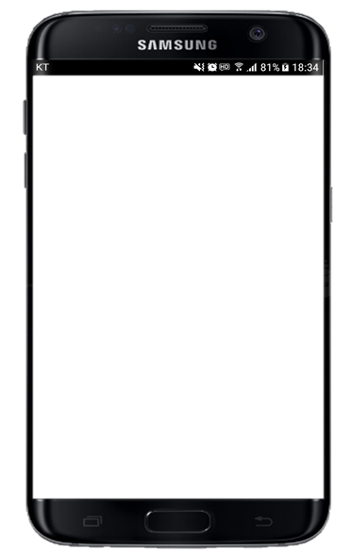


COVID19
HELPER
Full Version Required
Please purchase the full version to get access to this shape.
코로나19 필수 앱,
COVID19 HELPER
LODING…

Slide 2


코로나바이러스 대응 앱
COVID19 HELPER
아이디
비밀번호
로그인
회원가입
비밀번호를 잊어버리셨나요?

Slide 3
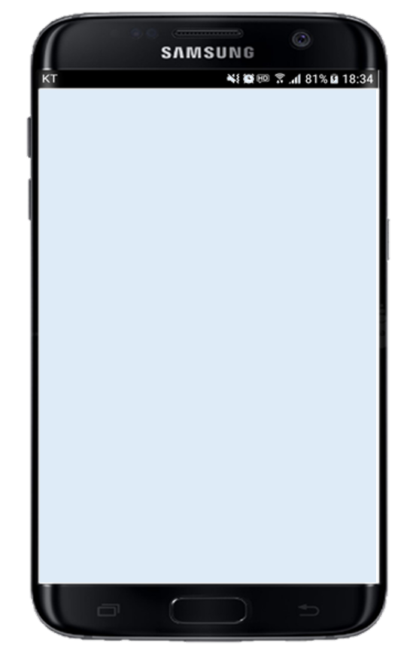
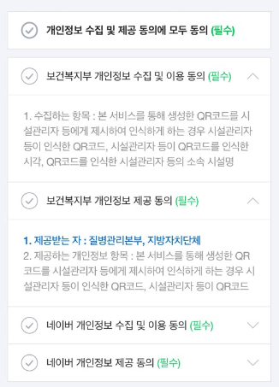
약관동의
확인

Slide 4
회원가입
회원가입
이름 *
이름을 입력해주세요.
생년월일 *
YYMMDD
아이디 *
000-0000-0000
학교
정확한 학교명을 입력해주세요.
비밀번호 *
비밀번호
비밀번호 확인 *
비밀번호 확인
회원가입

Slide 5
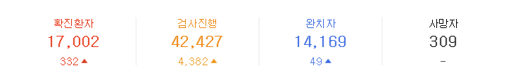
코로나바이러스 대응 앱
COVID19 HELPER
한국어
汉语
日本語
자가진단 +
전자출입명부 +
마스크 & 자가진단 알리미 +
코로나19 증상 및 예방수칙 챗봇 +

Slide 6
코로나19 자가진단

Slide 7
전자출입명부 QR코드

Slide 8
마스크 & 자가진단 알리미

Slide 9
코로나19 증상 및 예방수칙

Slide 10





4 / 5000
アラーム +
自己診断 +
症状及び予防の心得 +
電子出入名簿 +

Slide 14
※ 이 설문지는 코로나-19 감염예방을 위하여 학생의 건강 상태를 확인하는 내용입니다. ※ 설문에 성실하게 응답하여 주시기 바랍니다.
1. 학생의 몸에 열이 있나요 ? (해당사항 선택) 단, 기저질환 등으로 코로나19와 관계없이 평소에 발열 증상이 계속되는 경우는 제외
37.5℃ 미만 37.5℃ 이상 및 발열감
2. 학생에게 코로나19가 의심되는 증상이 있나요 ? (해당사항 모두 선택) 단, 기저질환 등으로 코로나19와 관계없이 평소에 다음 증상이 계속되는 경우는 제외
아니오 기침 호흡곤란 오한 근육통 두통 인후통 후각‧미각 소실
3. 학생이 최근(14일 이내) 해외여행을 다녀온 사실이 있나요 ?
아니오 예
4. 동거가족 중 최근(14일 이내) 해외여행을 다녀온 사실이 있나요 ? (단, 국제선 항공기 및 선박 승무원 등 직업특성상 매번 해외 입출국하고 의심증상이 없는 경우는 제외)
아니오 예

Slide 15
집합시설 출입을 위한 QR체크인
감염병의 예방 및 관리에 관한 법률 제49에 따른 감염병의 예방 및 감염 전파를 차단하기 위하여 개인정보 보호법 제 15조, 제17조에 따라 이용자의 개인정보를 수집.이용.제3자 제공합니다.
개인정보 수집 및 제공 동의에 모두 동의(필수)
보건복지부 개인정보 수집 및 이용 동의(필수)
보건복지부 개인정보 제공 동의(필수)
네이버 개인정보 수집 및 이용 동의(필수)
네이버 개인정보 제공 동의(필수)

Slide 16
보건복지부 개인정보 수집 및 이용 동의(필수)
1. 수집하는 항목: 본 서비스를 통해 생성한 QR코드를 시설관리자 등에게 제시하여 인식하게 하는 경우 시설관리자등이 인식한 QR코드, 시설관리자 등이 QR코드를 인식한 시각, QR코드를 인식한 시설관리자등의 소속 시설명

